Slide 1
Manifestacije u turizmu
Upravljanje vremenom,
Upravljanje financijama,
Tehnološke vještine,
Menadžment ljudskih resursa.

Slide 2
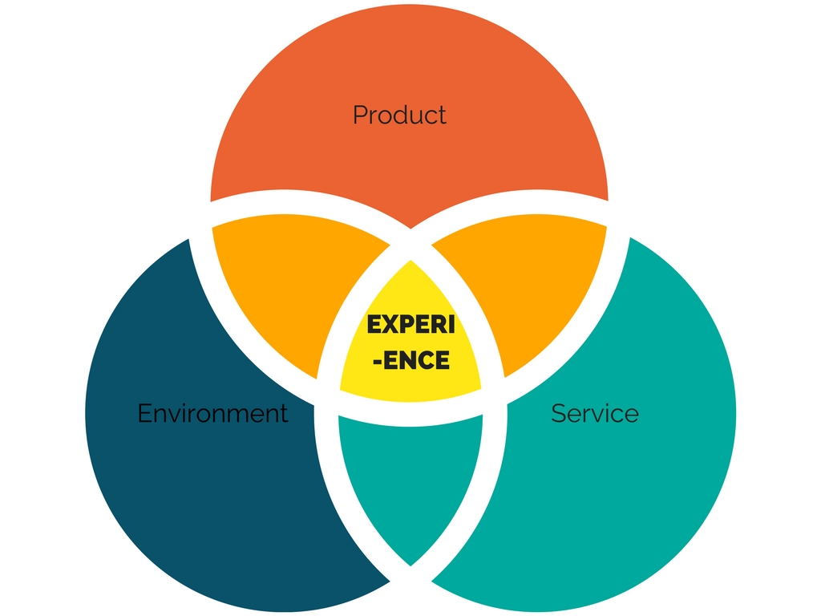
1. ATRAKTIVNOST – KREACIJA PONUDE

Slide 3
Planeri događaja
Osoba odgovorna za planiranje događaja od početka do kraja:
Postavljanje datuma i mjesta,
Oglašavanje događaja,
Briga o pićima (osvježenje pri dolasku),
Uređenje (ugostiteljstvo, zvučnici ili zabava),
i niz drugih aktivnosti.

Slide 4
Menadžment događaja
Zahtijeva viziju i upračke vještine (Event manager)
Područja djelovanja:
Financije, sponzorstva,
Operativni poslovi,
Marketing,
Legislativa (zakoni).

Slide 5
Tablica 8. Analitičko praćenje planiranja
Financijski plan | Operativni plan | Marketing plan
Proračunska sredstva | Resursi | Istraživanja
Sponzorstva i donacije | Lokacija i logistika (L,L) | Proizvod, cijena, plasman, distribucija
Tijek novca | Timovi | Raspored
Investicije | Oprema | Odnosi sa javnošću
Način naplate | Raspored aktivnosti | Mjesto, fizičko okruženje
Zarada | Sigurnost i osiguranje (S,S) | Ljudi, procesi
Izvor: Gržinić, 2020.

Slide 6
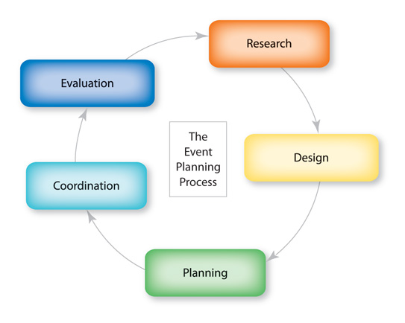
Proces planiranja događaja

Slide 7
Tablica 9. Elementi marketing plana (prema Shone, Parry; 2004)
Br. | Elementi plana | Aktivnosti | Tijek realizacije
1. | Kreiranje faza | Definiranje svrhe i ciljeva* | Revizija i filtriranje ideja
2. |  | Analiza utjecaja | Okruženja, kompetitivnosti i sličnih događanja
3. |  | Sumiranje elemenata marketing miksa | Aktivnosti dionika koje čine proizvod (uslugu)
4. |  | Pozicija na svjetskom tržištu | Prikaz ciljanih tržišta
5. |  | Proračunska sredstva | Financiranje aktivnosti
6. |  | Raspored aktivnosti | Promocija, odnosi s javnošću (PR), promocija
7. | Organizacija i pripremanje događaja | Razvoj aktivnosti | Osnovne aktivnosti i tijek zadataka
8. |  | Sustav prodaje | Prodaja ulaznica i sustavi za odgovore
9. |  | Vremensko određenje | Priprema i rokovi
10. | Implementacija događaja | Organizacija | Glavne točke/akcije (nukleus atrakcije)
11. |  | Bilježenje informacija | Fokus na broj posjeta i moguće barijere tijekom odvijanja
12. | Zatvaranje događaja | Analiza podataka | Usporedba planiranog i ostvarenog, novog i starog
13. |  | Poslijedogađajni marketing | Analiza prikupljenih podataka i povratne informacije i komunikacije
14. |  | Planiranje novog događanja | Korekcije u slučaju uspjeha i buduće aktivnosti
*ciljevi AIDA-e (Attention, Interest, Desire, Action)

Slide 8
Tablica 10. Elementi marketing miksa – atrakcijski značaj
Marketing miks destinacije
Proizvod – značaj | Cijena - značaj
Sigurnost | Cjenovna strategija (kvaliteta proizvoda, razlikovanje, konkurentnost, sezonalnost)
Splet atrakcija | Način plaćanja (besplatno ili uz naplatu)
Ekoturizam/kulturni turizam/Posebni oblici turizma | Cjenovna diferencijacija/tržišno pozicioniranje
Etičnost/moralnost proizvoda | Točka pokrića troškova
Izvor: Gržinić, 2020, 96

Slide 9
Tablica 10. Elementi marketing miksa – atrakcijski značaj
Marketing miks destinacije
Distribucija – značaj | Promocija - značaj
Tržišne niše | Tehnološka učinkovitost
Kanali prodaje | Marketing miks i promotivne cijene
Destinacijske menadžment kompanije | Interpretativne tehnike, lokalni mediji
Izvor: Gržinić, 2020, 96

Slide 10
Mjesto – značaj | Ljudi - značaj
Interpretacijski centri | Medijatori atraktivnosti (Vodiči, animatori)
Poučne staze | Educirani kadar
Bazna atrakcija (nukleus) | Gostoljubivost i dobrodošlica
Vezane atrakcije | Specijalizirano osoblje (za određene teme)
Fizičko okruženje | Procesi
Procesi prilikom kupovine usluge (Internet/web, brošure i dr.) | Razvoj partnerstava, vrijednosni lanac, Dodane vrijednosti
Procesi prilikom konzumacije proizvoda/usluge (znakovi, simboli, artefakti, prostor i obilježja/ponude) | Ugovaranja, prednji i zadnji ured, Internet marketing
Izvor: Gržinić, 2020, 96

Slide 11
Prilog 6. Organizacija događaja u turizmu – Festival bilja (Kršan)
Festival samoniklog bilja
Pripreme započinju u rujnu za naredni Festival
Sve mora biti gotovo/definirano najkasnije do početka travanja sljedeće godine
Mjesto: Kršan sportsko-rekreacijski centar „Pristav“
Najam šatora i pivskih setova:
Najam i uređivanje pozornice:
Nositelj zadatka:
Najam i izrada, razglasa i rasvjete:
Nositelj zadatka:
Najam sanitarnog čvora (m/ž):
Nositelj zadatka:
Najam zaštitnih ograda:
Nositelj zadatka:
Oglašavanje (najava što prije, ovisno o medijima, dogovor s medijima):
Nositelj zadatka:
Radio

Slide 12
Portali:
Tisak:
Društvene mreže:
jumbo plakati : dogovor sa dizajnerom
Postavljanje jumbo plakata-lokacije: u dogovoru s marketinškim agencijama
Plakati (B1)
Osiguranje (redari/zaštitari, prijava skupa):
Nositelj zadatka:
Pomoćno osoblje:
Nositelj zadatka:
Potrebno je:
zatvoriti prilaz s glavne ceste
nabaviti kante za smeće
osigurati parking
uređenje prostora
Kreiranje programski aktivnosti: program/letak mora biti tiskan najkasnije mjesec dana prije početka manifestacije
Moderator manifestacije:

Slide 13
FINANCIJSKI PLAN MANIFESTACIJE
PRIHODI
TROŠKOVI REALIZACIJE
 | Popis aktivnosti | Iznosi u kn
1. | Izrada edukativnog i promotivnog video materijala, fotografije
2. | Izrada tiskanih promo-materijala, radio i TV reklame
3. | Troškovi tiskanja majica i kapa
4. | Troškovi organizacije i honorari predavačima i stručnim suradnicima te moderatorima
5. | Troškovi glazbenih izvođača
6. | Najam kemijskih WC-a (3)
7. | Ozvučenje, rasvjeta, najam LCD ekrana
 | Naziv | Iznosi
 | Pokrovitelji: pravne i fizičke osobe
 | Sponzori: pravne i fizičke osobe
 | Proračun Općine/grada
 | Potpore Istarske županije, Ministarstva….
8. | Najam opreme (šatori, drveni pod, tepih, pozornica ), troškovi uređenja prostora
9. | Hostese, dežurni električari, tehničari, zaštitari, redari i ostalo pomoćno osoblje
10. | Ostali pomoćni materijal¸(namirnice za spravljanje degustacije na bazi samoniklog bilja)

Slide 14
MEDIJA-PLAN ___________
Naziv podnositelja zahtjeva (organizatora događanja): | TURISTIČKA ZAJEDNICA OPĆINE KRŠAN
Naziv događanja: | FESTIVAL SAMONIKLOG BILJA
Ime i prezime osobe ovlaštene za zastupanje:
Adresa,telefon, e-mail
Red. broj | VRSTA OGLAŠAVANJA | Medij (naziv tiskovine, TV kanala, postaje) |  |  | Iznos
 |  | Inozemni | Nacionalni | Regionalni
I. | MEDIJSKO OGLAŠAVANJE
1. | Oglašavanje u tiskanim medijima |  |  | Glas Istre
2. | Oglašavanje na televiziji | TV Kopar | Dobro jutro jutro Hrvatska | TV Istra
 |  |  |  | TV Nova Pula
 |  |  |  | TV Kanal RI
3. | Oglašavanje na radiju |  | HRT Radio Pula
 |  |  | HRT Radio Rijeka
4. | Vanjsko („outdoor“) oglašavanje |  |  | Rijeka
 |  |  |  | Pula
 |  |  |  | Zagreb
5. | Oglašavanje na Internet portalima
6. | Ukupno medijsko oglašavanje
7. | Procjenjena vrijednost oglašenih materijala

Slide 15
MEDIJA-PLAN ___________
II. | OGLAŠAVANJE U VLASTITIM PROMOTIVNIM I PRODAJNIM KANALIMA
1. | Oglašavanje na vlastitim web stranicama (link + priložiti screenshotove)
2. | Tiskana promotivna brošura, letci (priložiti nekoliko skeniranih stranica)
3. | Tiskani katalog (priložiti nekoliko skeniranih stranica)
4. | Tiskani program (priložiti nekoliko skeniranih stranica)
5. | Ostali oblici promocije u vlastitim promotivnim/prodajnim kanalima (navesti koji + priložiti ilustracije ukoliko moguće)
6. | Ukupno oglašavanje u vlastitim promotivnim i prodajnim kanalima
III. UKUPNO OGLAŠAVANJE (I.+II.)

Slide 16
Pogledajmo film – vodite bilješke!!!
https://www.youtube.com/watch?v=zH2fC9LeBbo

Slide 17
Doprinos upravljanja atrakcijama konkurentnosti događaja: (Gržinić, 2020; 83):
a) Razvoj modela interakcije dionika, b) Razina odlučivanja, c) Strukture koja podržava komunikacije među osobljem i menadžmentom,
(priznanja, uključenja volontera i dr.), d) visoko formalizirani sustavi, e) alokacija prema odjelima i individuama (kreativnost).

Slide 18
Doprinos upravljanja atrakcijama konkurentnosti turizma: (Dwyer i Kim; 2010 u Gržinić, 2020; 85):
Turistička konkurentnost uključuje cjenovnu konkurentnost, menadžment destinacija, povijesne i socijalne uvjete zajednice domaćina, te se odnosi na sposobnost destinacije u smislu komparativnih prednosti u usporedbi sa drugim akterima u međunarodnom turizmu.

Slide 19
Pitanja „planiranja događaja” usmjerena budućnosti: (Gržinić, 2020; 84):
1) Upravljanje promjenama i planovi za budućnost?
2) Povijest razvoja atrakcije i razine “tradicionalizma”?
3) Mišljenja (stavovi) osoblja o atrakciji?
4) Veličina (obujam) atrakcijskog djelovanja?
5) Razina poslovnog okruženja (razine utjecaja)?
6) Povezanost dionika u destinaciji?
7) Centraliziranost/decentraliziranost sustava?
8) Novi/stari menadžment i utjecaji na atraktivnost?
9) Atrakcijska osnova i nadopune baze.

Slide 20
Organizacije specijalnih događaja (međunarodni turizam)
1. asocijacije festivala i događaja: (IFEA)
Pruža prikupljanje sredstava i suvremenih razvojnih ideja za posebne događaje industrije
Certificirani festivali i događanja
Izvršni: Obuka za poboljšanje upravljanja festivalima
2. poslovni planeri:
Osnažuje sastanak stručnjaka kako bi povećali svoju stratešku vrijednost obrazovanja, kroz jasno definirane karijerne puteve i mogućnosti poslovnog rasta (MPI Website)
2 programa – buduća zanimanja:
Certified Meeting Professional
Certification in Meeting Management

Slide 21
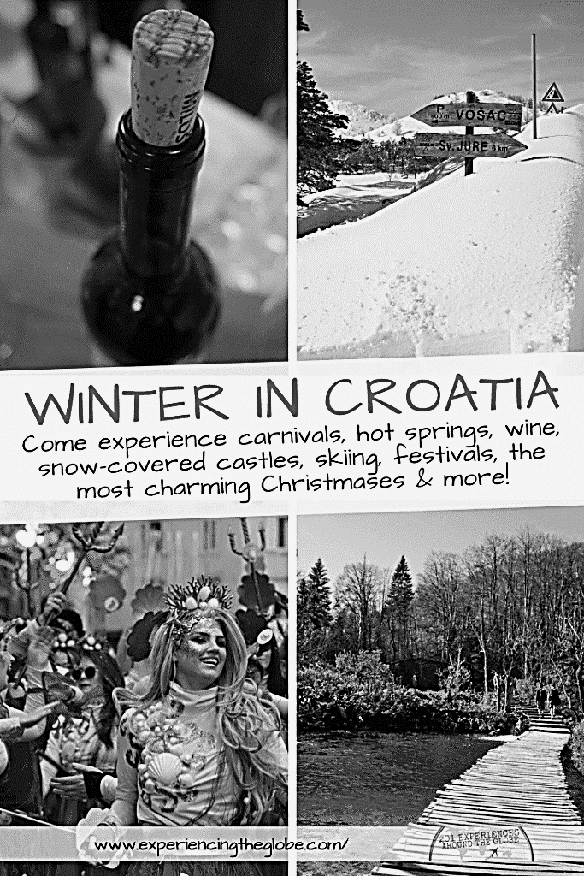
Kombinirane ponude destinacija

Slide 22
Prilog 12. Konceptualni okvir razvoja turističke atrakcije
Percepcija posjetitelja
turističko iskustvo
Turistička atrakcija
Javni sektor
i politike
Marketing
Pozicioniranje
(imidž)
Posjetitelji
Upravljanje
Upravljanje atrakcijom i posjetima
(planirano i na licu mjesta)
Dionici
Zapošljavanje
Destinacijski rast
Strategije razvoja
Izvor: Gržinić, 2020, 359
Unaprjeđenje i upotrebljivost modela
(nove atrakcije, investicije, utjecaji)

Slide 23
Prilog 2b. Model destinacijske atraktivnosti
Posjetitelji
Preferencije
Planiranje
atrakcijskog miksa
Utjecaji
Mjesto*
Održivost
destinacije
Gržinić; 2020, 329.

Slide 24
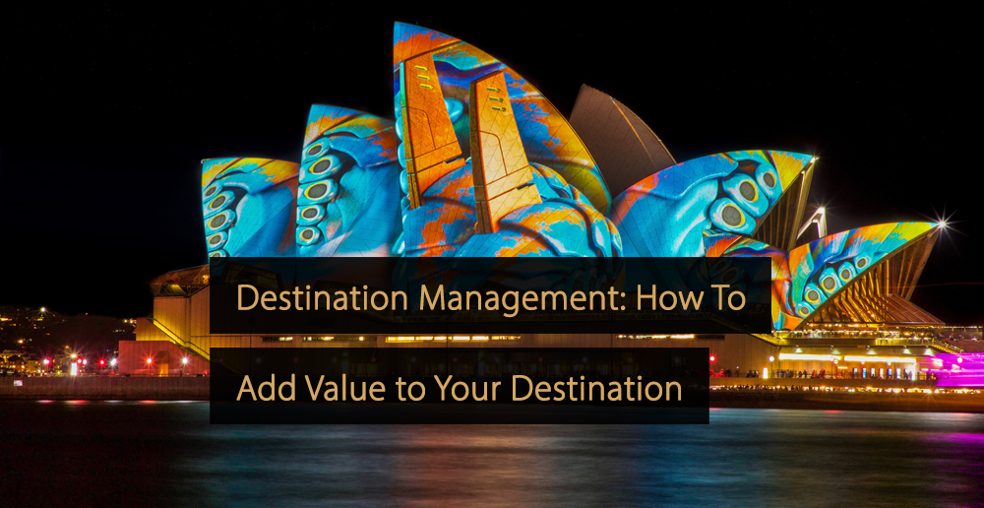
Pogledajmo film – kako se globalno promovirati!!!
https://www.youtube.com/watch?v=u7ceQ55hXhk

Slide 25
Zaključci – budući izazovi
Upravljanje vremenom,
Upravljanje financijama,
Tehnologija,
Efektivni menadžment ljudskih resursa.

